Slide 1
Postulación al SAE
SISTEMA DE ADMISIÓN ESCOLAR 2020
Profesor Jorge Calderón Vasquez

Slide 18
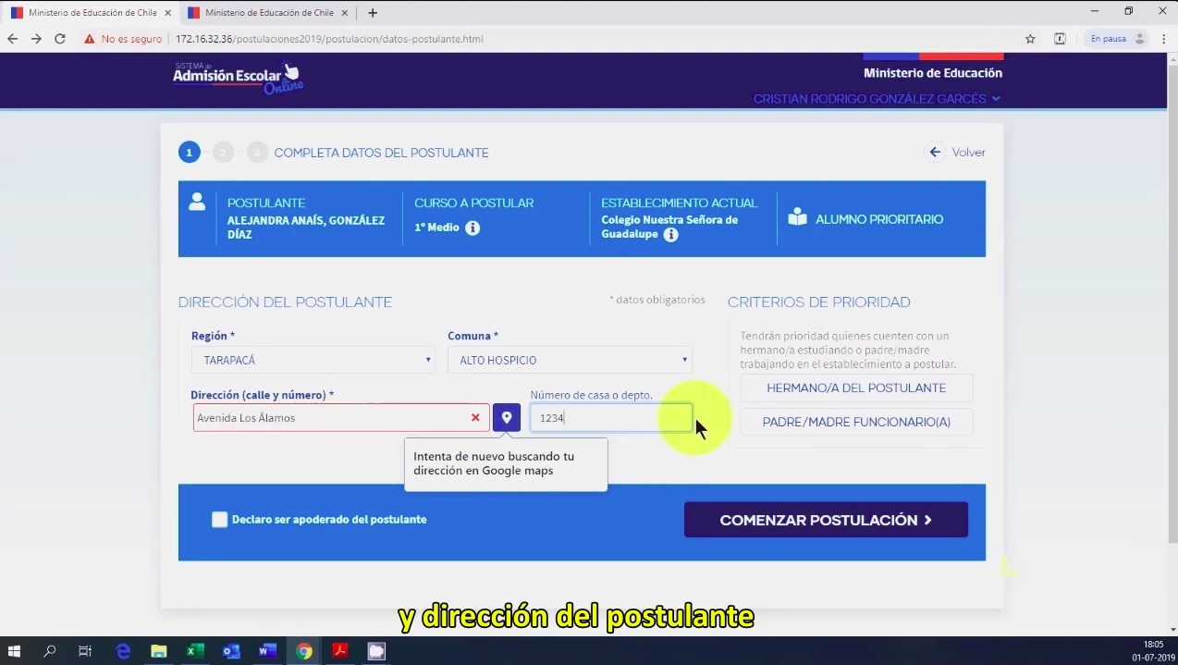

Slide 22
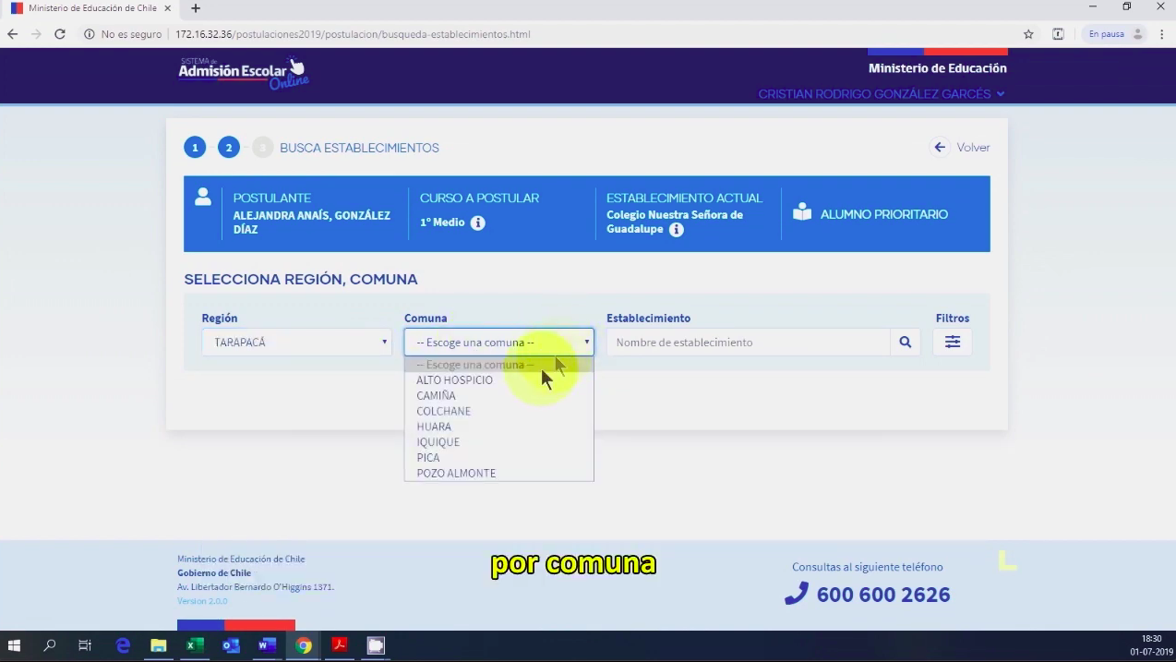

Slide 38
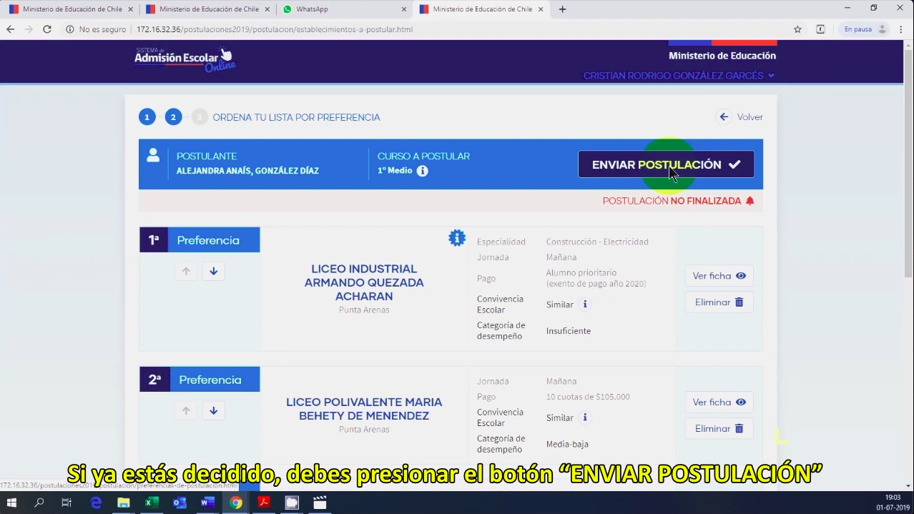

Slide 41
Consultas y dudas
¿Cuándo puedo postular?
R: 11 de Agosto
¿Hasta cuándo tengo plazo para postular?
R: 8 de septiembre

